Slide 1
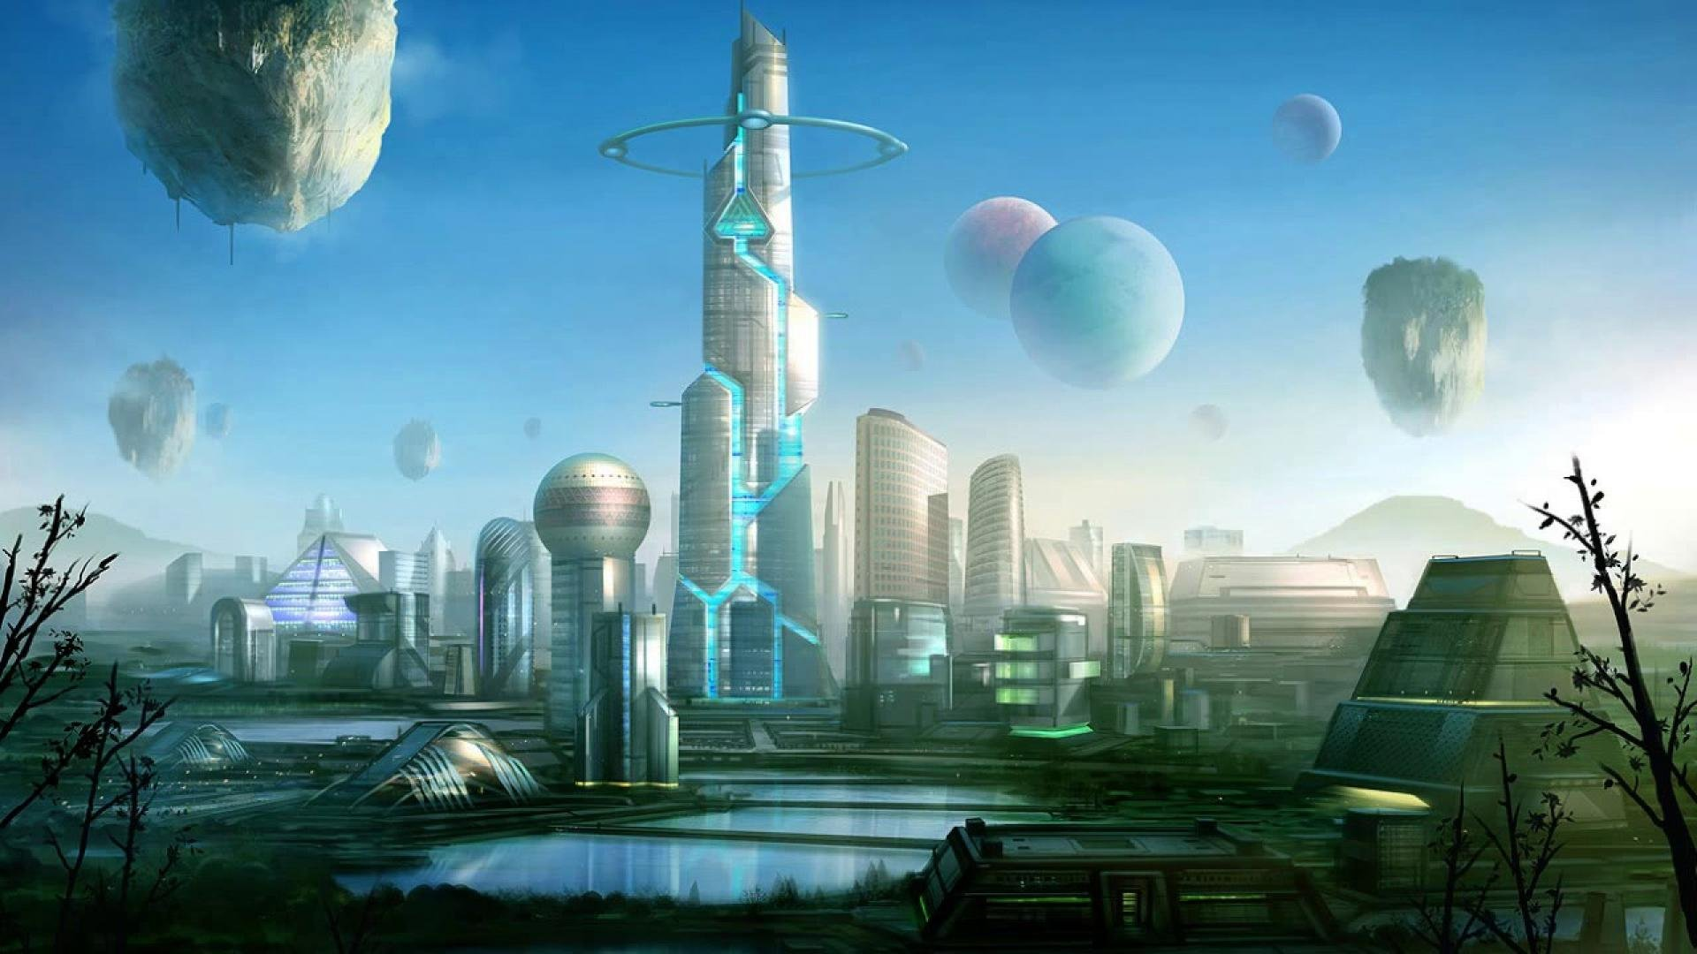
Урок української мови у 4 класі

Slide 2

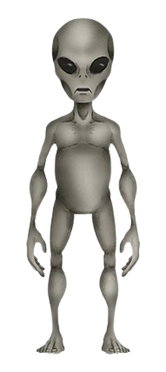
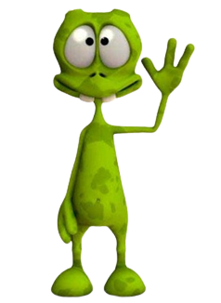
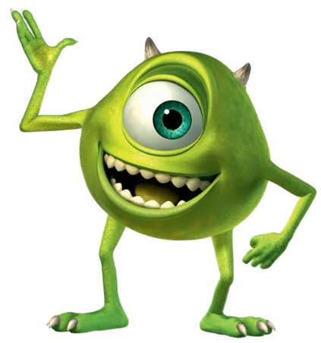
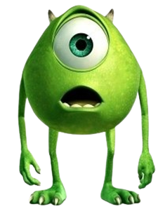
Організаційний момент
Оберіть настрій інопланетянина, який відповідає вашому

Slide 3
Каліграфічна хвилинка
Ін план тяни інопланетяни
Прекрасна наша планета
Її побачимо з ракети.
І це наш рідний дім
Тож дружно живімо у нім.

Slide 4
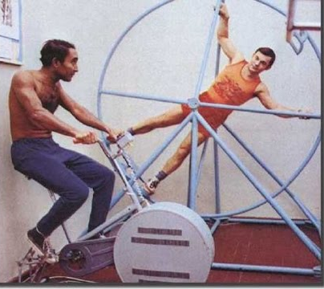
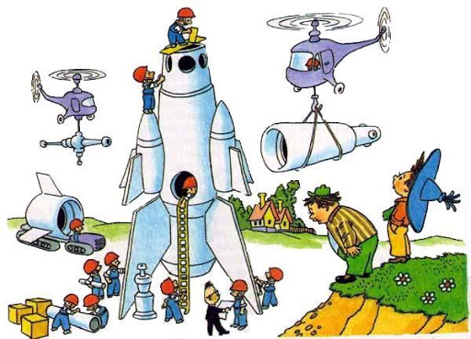
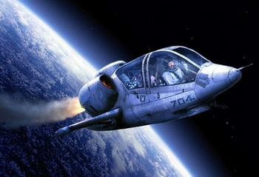
В українській мові дієслово має три форми часу: минулий, теперішній, майбутній.
Готуємося до польоту у космос.
Ми разом з ученими побудували ракету.
Ми віримо, що полетимо до зірок.

Slide 5
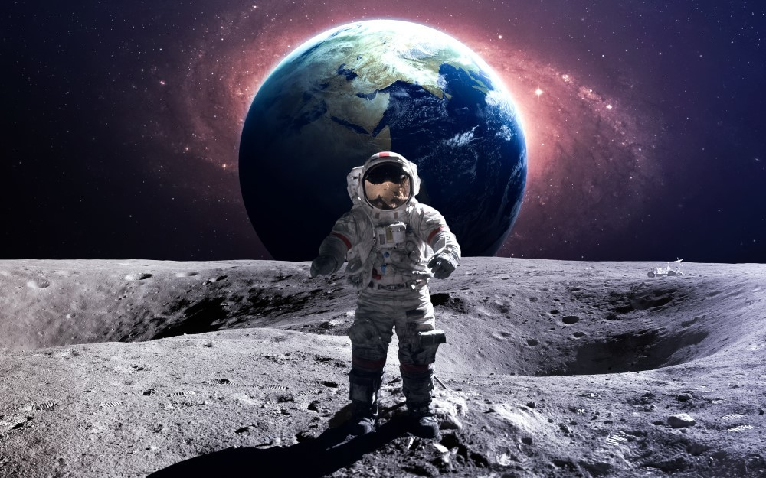
Часи дієслова
Дієслова майбутнього часу означають дію, яка відбуватиметься після моменту мовлення про неї: підготуюся, навчуся, полечу, буду досліджувати.

Slide 6
Тема: закріплення вивченого про дієслова майбутнього часу

Slide 7
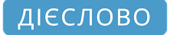
— Яку дію називають дієслова майбутнього часу? На які питання вони відповідають? (Дієслова майбутнього часу відповідають на питання що зробить? що зроблю? що зробиш? що зробимо? Вони виражають дію, яка завершиться в майбутньому: (що зроблю?) перескочу, допливу, заспіваю.)

Slide 8
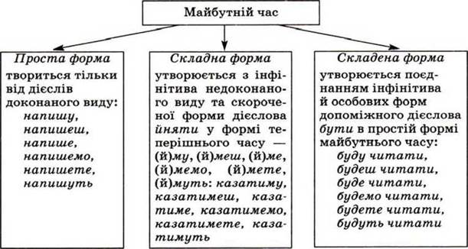
Майбутній час має три форми: просту, складну і складену

Slide 9
Особа | Теперішній час | Майбутній час
1 ос., одн. Я
2ос., одн. ТИ
3 ос., одн. ВІН, ВОНА, ВОНО
1 ос., мн. МИ
2 ос., мн. ВИ
3 ос., мн. ВОНИ
росту
виросту
ростеш
виростеш
росте
виросте
ростемо
виростемо
ростете
виростете
ростуть
виростуть

Slide 10
Особа | Теперішній час | Майбутній час
1 ос., одн. Я
2ос., одн. ТИ
3 ос., одн. ВІН, ВОНА, ВОНО
1 ос., мн. МИ
2 ос., мн. ВИ
3 ос., мн. ВОНИ
пишу
напишу
пишеш
напишеш
пише
напише
пишемо
напишемо
пишете
напишете
пишуть
напишуть

Slide 11
Розподільний диктант
— Запишіть дієслова майбутнього часу у три стовпчики:
в перший — дієслова 1-ї особи; в другий — дієслова 2-ї особи; в третій — дієслова 3-ї особи.
Носитиму, носитимуть, носитимеш, готуватиме, готуватиму, готуватимеш, одягатимемо, одягатимеш, одягатиме.
— Підкресліть дієслова у множині.
— Як визначити число й особу дієслів майбутнього часу?

Slide 12
Розподільний диктант
1-ос. 2-ос. 3-ос.
носитиму носитимеш носитимуть
готуватиму готуватимеш готуватиме
одягатимеш одягатиме одягатимемо

Slide 13
Самостійна робота
1) Спиши рядок, у якому записані дієслова майбутнього часу. Визнач особу і число дієслів.
а) Читав, випали, сміялося;
б) збудує, намалює, буду носити;
в) танцює, грає, ловить.
2) Утвори від дієслів теперішнього часу дієслова майбутнього часу.
Читаю — Пишу —
Мрію — Співаю —

Slide 14
Творче завдання
Завдання: утворити всі форми майбутнього часу від наведених дієслів.
Писати, передбачати, бігати, спати, слухати, летіти, умитися,заглядати.
Наприклад: писати – писатиму, писатимеш, буду писати.
Склади речення з словами летіти та бігати.

Slide 15
Робота у зошитах
Заміни дієслова минулого часу дієсловами майбутнього часу.
Настало літо. Пролунав останній дзвінок. У дітей розпочалися літні канікули. Вони раділи теплим дням і відпочинку. Літом діти полюбляли дивитися серіал про космонавтів.
В кожному реченні визнач головні члени.

Slide 16
Вибірковий диктант
Завдання: виписати дієслова майбутнього часу, визначити їх форму (проста, складна чи складена), утворити від них форму минулого часу.
Першими, як зійде сніг, зацвітуть братки, за ними голубі проліски, потім сон-трава. А там — розпустяться грона бузку, засиніє земля, вкрившись килимом незабудок, дзвіночків, барвінку. Згодом стрімко пов’ються вгору пагони запашного горошку та кручених паничів. І запишається казковий синьо-блакитний розмай весняного квітування. Блакитне цвітіння завершать восени косарики та айстри.
(З календаря.)

Slide 17
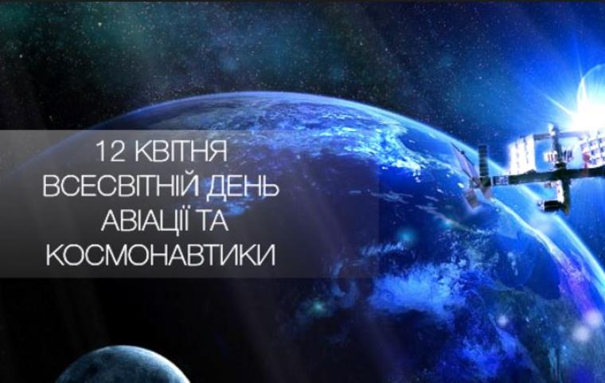
Цікаво знати!
12 квітня 1961 року весь світ був приголомшений повідомленням про проведення першого польоту у космос. У цей день космонавт Юрій Гагарін облетів планету Земля на орбітальному космічному кораблі «Восток».
До цього моменту люди запускали у космос штучні супутники, але в цей день саме людина підкорила космос. Це стало гігантським проривом в історії космонавтики і сьогодні в космосі вже тисячі супутників, космічні апарати здійснювали посадки на Місяць і Венеру, почалося активне вивчення Сонячної системи.
На честь цієї історичної
події 12 квітня по всьому
світі відзначають як
Всесвітній день авіації і
космонавтики.

Slide 18
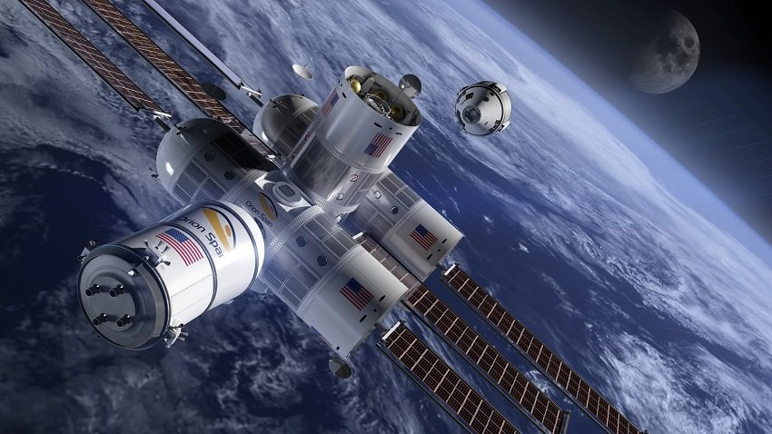
Вправа «Фантазуємо»
Складіть невелику розповідь про подорожі людей у космос.
В вашій розповіді обов'язково мають бути використані такі слова: ракета, астронавт, всесвіт, дослідити, планети, полетіти, досягнути, здивуватися.

Slide 19
Дякую за увагу!

